Slide 1
Unidade 1
A Proclamação da República
A Primeira República
A Era Vargas
Movimentos sociais: negros, indígenas e mulheres

Slide 2
O processo que conduziu à República
Na segunda metade do século XIX, um processo histórico importante foi o que conduziu à implantação da República no Brasil.
Crise da Monarquia
Proclamação da República
Questão militar
Questão religiosa

Slide 3
Crise da Monarquia e implantação da República
A Lei Áurea aumentou a insatisfação dos fazendeiros do Vale do Paraíba e do Nordeste com a Monarquia.
Militares se aproximam de ideias republicanas.
Em 15 de novembro de 1889, Deodoro da Fonseca e seus soldados demitiram o governo monárquico e iniciaram a República no Brasil.

Slide 4
Os dois primeiros presidentes do Brasil foram militares e governaram entre 1889 e 1894, por isso esse período é conhecido como República da Espada.
Governo Deodoro da Fonseca
Constituição de 1891
Reforma e
crise financeira (encilhamento)
Executivo, Legislativo e Judiciário
Federalismo e separação entre Igreja e Estado
Voto universal masculino (exceto analfabetos, soldados e clero)

Slide 5
Governo Floriano Peixoto
Revolução Federalista:
Guerra civil motivada pela disputa entre o Partido Republicano Rio-
-Grandense e o Partido Federalista.
Causou a morte de milhares de pessoas e só terminou em 1895, com a vitória do Partido Republicano Rio-Grandense.
Segunda Revolta da Armada:
Militares da Marinha bombardearam o Rio de Janeiro com tiros de canhão, para exigir a renúncia do presidente.
Floriano Peixoto, porém, conseguiu dinheiro com os cafeicultores paulistas, comprou navios no exterior e, com o apoio dos soldados do Exército, venceu a revolta liderada pela Marinha.

Slide 6
A Primeira República
Oligarquias no Poder
Coronelismo
Política dos governadores
Economia:
Café
Borracha
Cacau
Proteção ao café (Convênio de Taubaté)
Café com política (SP, MG, RS, RJ, BA, PE)

Slide 7
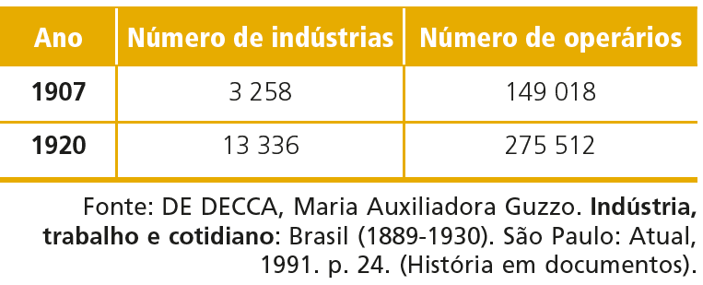
Indústria e operários
Entre 1907 e 1920, o número de empresas cresceu por volta de quatro vezes e o de operários quase duplicou. Os motivos do crescimento são:
A região Sudeste, sobretudo São Paulo, recebeu os maiores investimentos, liderando a corrida industrial no país.
  a) capitais nacionais (acumulados com as exportações agrícolas, sobretudo de café);
  b) disponibilidade de matéria-prima;
  c) grande oferta de mão de obra barata;
  d) um sistema de transportes ligado aos portos.

Slide 8
Modernização e urbanização de São Paulo
Os processos de industrialização e modernização ocorreram ao mesmo tempo em várias cidades.
Em São Paulo, com o boom da economia cafeeira, a cidade ganhou uma extensa rede ferroviária, comercial e financeira.
Dois marcos decisivos nesse processo são:
Light: constituição da empresa responsável pelo serviço de transporte e distribuição de energia elétrica.
Bondes elétricos: aumento da velocidade, diminuição no tempo de transporte e melhoria na higiene pública.

Slide 9
Imigrantes
Industrialização e urbanização estão diretamente relacionadas à imigração.
São Paulo recebeu 57,7% do total de imigrantes.
Autoridades e fazendeiros deram preferência aos europeus.
Tentativa de branqueamento da população brasileira.

Slide 10
Contestações
Guerra de Canudos
Antônio Conselheiro
José Maria
Sertanejos reprimidos. Vilas destruídas e camponeses mortos.
Repressão e destruição de Canudos.
Autonomia, religiosidade de Conselheiro e recusa no pagamento de impostos.
Guerra do Contestado
Tensão entre coronéis, indígenas e posseiros. Camponeses expulsos de suas terras.
Camponeses seguem o beato José Maria.

Slide 11
Modernização do Rio de Janeiro
Belle Époque
Avanços tecnológicos
Luz elétrica, cinematógrafo, aparelhos raio X etc.
Reformas urbanas
Lei da Vacina Obrigatória
Demolição de casas e casebres
Conflitos nas ruas
Revolta da Vacina

Slide 12
Tenentismo
O primeiro 5 de julho
“Salvar a honra do exército”
Moralizar a política do país
O segundo 5 de julho
Isidoro Dias Lopes e Miguel Costa
Deposição do presidente Arthur Bernardes
Coluna Prestes
Guerra de movimento
Luta contra o governo
Voto secreto
Obrigatoriedade do ensino primário e melhoria do ensino público
Percorreu 25 mil km através de 12 estados brasileiros
Queimavam registros de cobrança de impostos

Slide 13
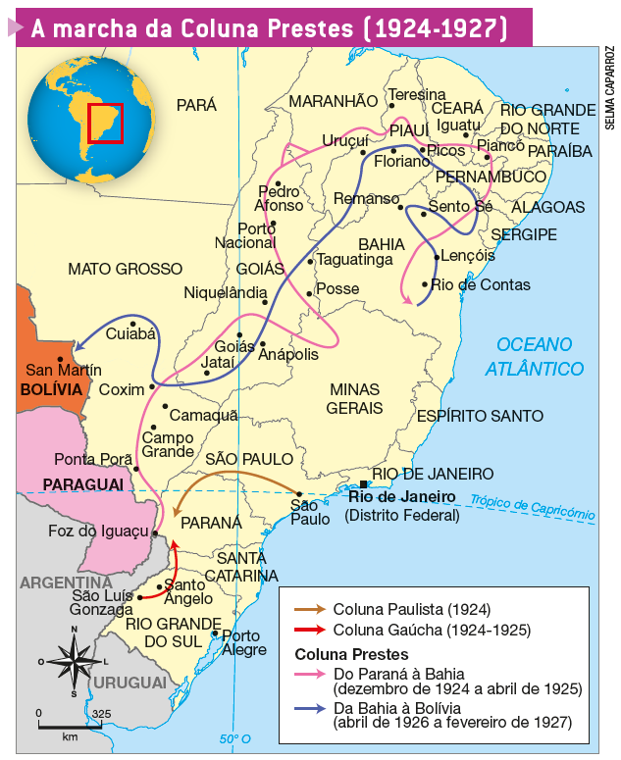


Slide 14
Os anos 1930
Washington Luís indica Júlio Prestes para a presidência
Eleições de 1930
Voto secreto
Incentivo à indústria nacional
Leis trabalhistas
Anistia aos “tenentes” rebelados
Aliança liberal
Getúlio Vargas
Assassinato de João Pessoa
Deposição de Washington Luís
Getúlio Vargas assume a presidência
Vitória de Júlio Prestes

Slide 15
A Era Vargas
O primeiro Governo Vargas
Governo Provisório (1930-1934)
Fortalecimento do Estado e de Getúlio Vargas
Nomeação de interventores
Oposição paulista
Reação à intervenção de Vargas
Frente Única Paulista (FUP)
Morte de MMDC
Revolução Constitucionalista
Derrota paulista

Slide 16
Constituição de 1934
Voto Secreto
Voto Feminino
Justiça eleitoral
Direitos trabalhistas
Ensino primário gratuito e obrigatório
O governo convocou uma Assembleia Constituinte que, em 16 de julho de 1934, votou e aprovou a terceira Constituição do Brasil.

Slide 17
O governo constitucional de Vargas (1934-1937)
Grande Depressão (1929-1933): falências, desemprego e inflação
Eleito pelo voto indireto
Comunismo
Luís Carlos Prestes
Não pagamento da
dívida externa brasileira
Nacionalização das empresas
estrangeiras
Reforma agrária
Fascismo
Plínio Salgado
Governo autoritário
Partido único
Censura, etc.
Ação Integralista Brasileira
Aliança Nacional Libertadora

Slide 18
O Estado Novo (1937-1945)
Ditadura
Plano Cohen.
Trabalhismo
Concessão de benefícios, propagandear e conseguir alcançar os sentimentos de gratidão e retribuição nos trabalhadores.
A propaganda varguista
Propaganda para promover Vargas.
Golpe.
Eleições suspensas, proibição de greves, extinção dos partidos políticos etc.
Consolidação das Leis do Trabalho (CLT).
Departamento de Imprensa e Propaganda (DIP).
Uso do rádio. Hora do Brasil.

Slide 19
  Durante o governo Vargas, a indústria assumiu a posição de liderança que antes cabia à agricultura.
Economia: indústria e agricultura
Industrialização (por substituição de importações)
Companhia Siderúrgica Nacional
Companhia Vale do Rio Doce
Companhia Hidrelétrica do São Francisco
Conselho Nacional do Petróleo

Slide 20
Fim do Estado Novo
Participação do Brasil na Segunda Guerra Mundial
Críticas ao governo Vargas (Manifesto dos Mineiros, UNE)
Queremismo
Militares forçam a renúncia de Vargas

Slide 21
Movimentos sociais: negros, indígenas e mulheres
Os negros no pós-Abolição
Mundo do trabalho
Muitas vezes, recebiam o mesmo tratamento do período da escravidão
Mudavam para a cidade em busca de uma vida melhor
Desemprego
Ocupavam terras abandonadas
Além de lutarem por emprego, moradia e salário, os libertos tinham de enfrentar o racismo e a violência policial, que os impediam de circular livremente pelas ruas ou de praticar suas religiões.

Slide 22
Imprensa negra
Jornais da comunidade negra
Denúncia do racismo, da falta de oportunidade e da violência
Sugestão de comportamento e estímulo à autoestima
Valorização da associação e participação política
O Treze de Maio
(1888), A Pátria (1889), O Exemplo (1892), O Baluarte (1903), A Pérola (1911), O Menelick (1915), O Alfinete
(1918), O Kosmos (1922) e O Clarim da Alvorada (1924).

Slide 23
Frente Negra Brasileira
Luta contra o racismo
Curso de alfabetização para adultos
Cerca de 600 mil filiados em diferentes regiões do país

Slide 24
Teatro Experimental do Negro
Protesto pela ausência de negros no palco
Valorização do negro
Luta pela educação do negro
Combate ao preconceito

Slide 25
Os indígenas na República
Marechal Cândido Rondon
Integração total do indígena
Atração, pacificação e civilização
Serviço de Proteção ao Índio (SPI)
Nos anos 1930 e 1940, uma onda de nacionalismo atravessou o continente americano e levou a uma revalorização da figura do indígena em vários países, entre os quais o México e o Brasil.

Slide 26
Tutela do Estado
Lei n° 5.484, de 1928
Classificação:
Nômades (incapazes legalmente)
Aldeados (incapazes legalmente)
Incorporados aos centros agrícolas
Reunidos em povoações indígenas

Slide 27
A luta das mulheres
A partir do advento da República, as mulheres passaram a reivindicar o acesso pleno à educação, indispensável à autossuficiência econômica, e o direito de votar e de serem eleitas, indispensável à cidadania plena.
Myrthes Campos
Bertha Lutz
Nísia Floresta
Leolinda Daltro (Partido Republicano Feminino – 1910)

Slide 28
Pílula, minissaia e calça saint-tropez
Anos 1960
Revolução sexual
Betty Friedan e Simone de Beauvoir
Luta feminista
Salários e direitos iguais aos dos homens
Vagas no funcionalismo público e na universidade

